Slide 1
Astro + Sanity
Kết hợp Astro và Sanity
Modern Content-Driven Architecture
Kiến trúc hiện đại hướng nội dung

Slide 2
Agenda
Nội dung trình bày
1. Problems with traditional CMS
Vấn đề với CMS truyền thống
2. Introduction to Sanity
Giới thiệu về Sanity
3. Introduction to Astro
Giới thiệu về Astro
4. Why combine Sanity + Astro?
Tại sao kết hợp Sanity + Astro?
5. Comparisons & Use cases
So sánh và trường hợp sử dụng

Slide 3
Problems with Traditional CMS
Vấn đề với CMS truyền thống
Poor performance (WordPress, Drupal)
Hiệu suất kém (WordPress, Drupal)
Difficult to customize
Khó tùy chỉnh theo nhu cầu
Monolithic - Frontend + Backend tightly coupled
Monolithic - Frontend + Backend gắn chặt
Hard to scale when traffic increases
Khó mở rộng khi traffic tăng
Vendor lock-in
Bị ràng buộc vào một nền tảng

Slide 4
What is Headless CMS?
Headless CMS là gì?
Separate Backend (CMS) and Frontend
Tách biệt Backend (CMS) và Frontend
Content delivered via API (REST/GraphQL)
Nội dung cung cấp qua API
Frontend can be any framework
Frontend có thể là bất kỳ framework nào
Content = Data, presentation independent
Content = Data, không phụ thuộc hiển thị
Multi-platform: Web, Mobile, IoT
Đa nền tảng: Web, Mobile, IoT

Slide 5
What is Sanity?
Sanity là gì?
Headless CMS - Structured Content Platform
Headless CMS - Nền tảng nội dung có cấu trúc
Real-time collaboration (like Google Docs)
Cộng tác thời gian thực (như Google Docs)
GROQ - Powerful query language
GROQ - Ngôn ngữ truy vấn mạnh mẽ
Sanity Studio - Fully customizable admin UI
Sanity Studio - Giao diện admin tùy chỉnh hoàn toàn
Content Lake - Global CDN
Content Lake - CDN toàn cầu

Slide 6
Sanity - Strengths vs Weaknesses
Sanity - Điểm mạnh vs Điểm yếu
Strengths / Điểm mạnh
Weaknesses / Điểm yếu
Generous free tier (20GB, 10K docs)
Free tier hào phóng
Real-time collaboration
Cộng tác thời gian thực
Flexible code-based schema
Schema linh hoạt (code-based)
Live preview & visual editing
Xem trước trực tiếp
Global CDN - great performance
CDN toàn cầu - hiệu suất tốt
Learning curve (GROQ, schema)
Cần thời gian học (GROQ, schema)
Pricing increases at scale
Giá tăng khi mở rộng
Requires developer to setup
Cần developer để cài đặt
No built-in frontend
Không có frontend sẵn
Vendor lock-in (GROQ)
Ràng buộc vendor (GROQ)

Slide 7
Headless CMS Comparison
So sánh các Headless CMS
Feature | Sanity | Contentful | Strapi | WP Headless
Pricing | Free 20GB | Free 5 users | Free self-host | Free
Schema | Code-based | UI-based | UI + Code | Predefined
Query | GROQ | GraphQL | REST/GraphQL | REST/GraphQL
Real-time | Yes | No (Webhook) | No | No
Self-host | No | No | Yes | Yes
Customization | High | Medium | High | Medium

Slide 8
What is Astro?
Astro là gì?
Static Site Generator + SSR hybrid
Tạo trang tĩnh + SSR kết hợp
Island Architecture - Partial hydration
Kiến trúc Island - Hydration một phần
Zero JavaScript by default
Không JavaScript mặc định
Multi-framework (React, Vue, Svelte)
Hỗ trợ nhiều framework
Content Collections built-in
Content Collections tích hợp sẵn
Optimized for content-driven websites
Tối ưu cho website hướng nội dung

Slide 9
Astro - Strengths vs Weaknesses
Astro - Điểm mạnh vs Điểm yếu
Strengths / Điểm mạnh
Weaknesses / Điểm yếu
Extremely fast (Zero JS)
Cực nhanh (Zero JS)
Islands - hydrate only when needed
Islands - chỉ hydrate khi cần
Multi-framework in one project
Nhiều framework trong 1 project
Easy to learn
Dễ học
Fast build speed
Tốc độ build nhanh
Smaller ecosystem than Next.js
Ecosystem nhỏ hơn Next.js
Fewer tutorials/resources
Ít tài liệu hướng dẫn
SSR still maturing
SSR còn mới
Not suitable for complex apps
Không phù hợp app phức tạp
Less enterprise adoption
Ít doanh nghiệp sử dụng

Slide 10
Framework Comparison
So sánh các Framework
Feature | Astro | Next.js | Nuxt | Gatsby
JS shipped | Minimal | Full bundle | Full bundle | Full bundle
Build speed | Fast | Medium | Medium | Slow
SSG + SSR | Yes | Yes | Yes | Limited
Multi-framework | Yes | React only | Vue only | React only
Learning curve | Easy | Medium | Medium | Hard
Best for | Content sites | Full apps | Vue apps | Data-heavy

Slide 11
Why Sanity + Astro?
Tại sao Sanity + Astro?
Sanity: Structured content, real-time editing
Sanity: Nội dung có cấu trúc, chỉnh sửa thời gian thực
Astro: Fast static pages, zero JS default
Astro: Trang tĩnh nhanh, không JS mặc định
Sanity: Live preview integration
Sanity: Tích hợp xem trước trực tiếp
Astro: Island hydration for interactivity
Astro: Island hydration cho tương tác
= Content-first, Performance-optimized
= Ưu tiên nội dung, Tối ưu hiệu suất

Slide 12
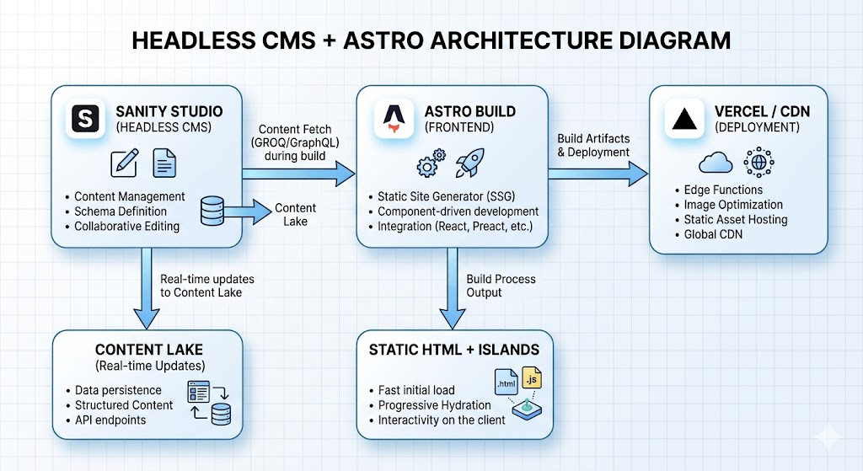
Architecture
Kiến trúc hệ thống
Workflow: 1. Content Editor --> Sanity Studio 2. Developer --> Astro frontend 3. Preview --> Live preview integration 4. Deploy --> Vercel/Netlify auto-build 5. Update --> Webhook trigger rebuild

Slide 13
Suitable Use Cases
Marketing websites
Documentation sites
Blogs & magazines
Landing pages
Multi-language sites
E-commerce (content-heavy)

Slide 14
DEMO
sanity.io
astro.build
docs.astro.build/guides/cms/sanity

